Slide 1
蝴蝶寶貝(EB)的皮膚與傷口照護
巫貴英
前臺大醫院護理長
前臺大醫院造口傷口護理師
林錦榮診所造口傷口護理師
台灣罕病蝴蝶寶貝醫護促進會 常務監事

Slide 2
皮膚的結構
表皮-最外層
真皮-表皮下層
皮下組織
EB往往是表皮或表皮及真皮的問題
(表皮)
(真皮)
(皮下組織)
2

Slide 3
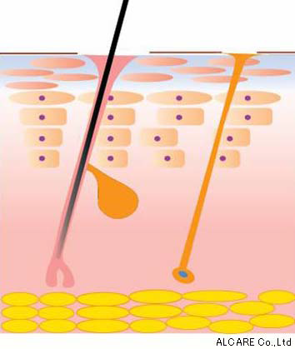
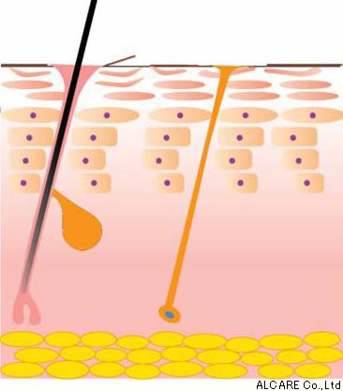
正常皮膚
皮膚受損
病菌
表皮
水份
水份
真皮
皮下組織
3

Slide 4
繭
趾甲缺損
指甲改變
EBS新生兒
DEB患者趾頭沾黏
DEB新生兒出生常有傷口
4

Slide 5
影響EB傷口癒合的因素
全身性因素
EB的種類：簡單型(EBS)、接合型(JEB)、失養型(DEB)、金德勒氏症候群(KS)
營養狀況：嬰兒生長百分位、成人BMI
貧血：監測紅血球、血比容、血色素
長期使用類固醇
其他：炎熱天氣、情緒、壓力…
年齡：嬰兒期皮膚結構比較不成熟
5
Notes:
雖然在EB常見皮膚起水皰及傷口，由於其先天缺乏的皮膚黏接蛋白因子的不同，發生傷口的範圍、深度及嚴重程度差別亦大，進而導致傷口癒合的速度也有很大的差異。
新生兒的皮膚結構比較不成熟，容易在生產過程時受傷。需要提供適當的傷口照顧，避免傷口感染。在幾個月後出生時的嚴重情況通常會漸漸緩解。

Slide 6
影響EB傷口癒合的因素
局部性因素
局部摩擦 & 創傷
未處理(引流)的水皰/及血皰
死皮、腐肉、壞死組織
傷口床太乾燥或太潮濕
感染
傷口疼痛
皮膚搔癢
皮膚癌
6
Notes:
局部壓力及摩擦：造成傷口反覆受傷，使傷口停留在炎症期階段，難以進入增生期。
未處理(引流)的水皰/及血皰：應該刺破水皰並把液體引流出。因為水皰內的液體常常引起周圍皮膚的壓力，造成更大的水皰。大水皰造成的傷口及皮膚的破壞範圍更大，往往需要更長的時間癒合，且會比小水皰更痛。
壞死組織：死皮及腐肉都是沒有活力的壞死組織需要處理，因為會使傷口停留在炎症期並影響傷口癒合，同時也是感染的來源。
傷口床太乾燥或滲液過多：傷口在適當的濕潤環境下會癒合比較快，且比較不痛。若讓傷口暴露在乾燥環境下容易使細胞脫水並形成硬的痂皮，阻礙表皮細胞形成新的上皮；若傷口滲液過多，例如敷料已經滲濕未即時換藥而造成傷口周圍皮膚的浸潤及傷口擴大。
傷口感染：會使傷口停留在炎症期並影響傷口癒合。
傷口疼痛：疼痛指數>6需要合併服用止痛藥

Slide 7
疼痛量表
(經Wong-Baker FACES Foundation同意授權使用)
7
Notes:
傷口疼痛：疼痛指數>6需要合併服用止痛藥
在預期疼痛（如換藥及洗澡）的情況下，可以提前半小時服用止痛藥，及合併使用局部的止痛方式

Slide 8
EB的皮膚搔癢
原因：感染、異常的炎症反應、過敏、傷口/神經暴露變得敏感、貧血、太熱及皮膚太乾燥…
嚴重時影響生活品質：失眠，注意力無法集中…，需要請醫師開抗組織胺藥物
8
Notes:
依照醫師指示服用抗組織胺藥物：某種抗組胺藥使用一段時間後容易失效，往往需要調高劑量或更換其他的抗組織胺

Slide 9
RDEB患者右手患有鱗狀細胞癌
嚴重RDEB患者在成人後發生鱗狀細胞癌的機會增加
成年EB患者當發現傷口異常或癒合時間超過90天，需要請皮膚科醫師診視，必要時取皮膚切片檢查
9

Slide 10
皮膚清潔與保護
皮膚的清潔
皮膚的保濕及保護
配合換藥的時間洗澡
勿使用一般的肥皂洗澡
使用益皮特溶液洗澡：洗澡後後以柔軟毛巾吸乾皮膚(勿摩擦)
每天清潔並檢查全身的皮膚及傷口
塗用保濕滋潤劑：洗澡後沒有傷口的皮膚塗抹保濕隔離霜或益皮特(雙手沾濕後取一些益皮特經雙手搓揉後輕輕塗抹皮膚)
感覺皮膚乾燥時，隨時再補抹保濕劑
可預防及減輕皮膚乾癢的不適及繭(厚皮)的產生
10

Slide 11
使用益皮特溶液洗澡及清洗傷口
11

Slide 12
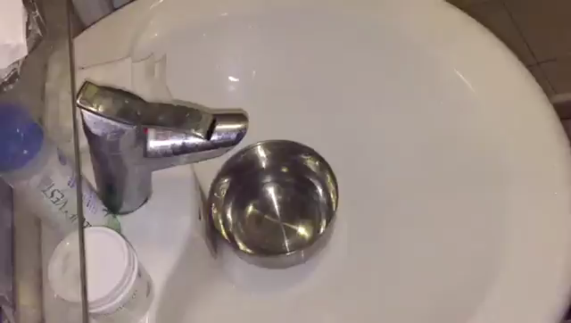

Slide 13
傷口護理
傷口換藥
EBS傷口換藥
使用接近體溫的飲用水、過濾水或生理食鹽水
以濕的不織布紗布清洗
以不沾黏傷口的敷料敷蓋傷口
傷口照護重點是預防感染
水皰需刺破引流出液體
小水皰不一定需要包起來、使水皰及傷口部位涼爽
勿使用消毒劑
簡單的塗上藥膏、凡士林、氧化鋅、保濕隔離霜…
避免傷口重複受到摩擦及傷害
13

Slide 14
傷口感染
預防傷口感染
傷口感染的處理
感染症狀：傷口紅腫熱痛程度加劇、傷口擴大、有臭味、滲出液增多…
感染時需要求醫，必要時使用抗菌治療，如：
抗生素治療：口服或局部外用抗生素軟膏
使用含銀的抗菌敷料
預防皮膚及傷口受感染是EB照護重點之一
處理傷口時常常會有出血及滲出液
傷口換藥前及換藥後執行手部衛生
換藥區及換藥器具需定期清洗與消毒
14

Slide 15
大水皰的處理
處理水皰可避免水皰蔓延擴大
若水皰不處理，容易擴大，水皰的液體會撐開周邊的皮膚使傷口範圍擴大
勿去除水皰的皮：因可當做天然的保護與覆蓋
15

Slide 16
大水皰的處理
居家水皰的處理：乾淨的剪刀以酒精棉片消毒後→水皰下方剪開小切口→墊紗布後把水引流出
指(趾)甲水皰改用23-24號針頭刺穿兩三個洞
16

Slide 17
下肢傷口
趾縫有滲液時
海藻膠剪成條狀
趾縫填塞海藻膠
貼上敷料→以束套固定

Slide 18
左腳掌有大水皰
左腳傷口逐漸進步
刺破水皰保留皮，排空液體
經過2個多星期的傷口
處理DEB嬰兒下肢大水皰的經驗
18

Slide 19
EB與慢性傷口~TIME架構
目的
去除或避免阻礙傷口癒合的因素
提供傷口一個理想的環境
促進傷口癒合
19

Slide 20
TIME, T=Tissue (組織狀況)
傷口有無壞死的組織？
應該去除不正常的組織
腐肉
死皮
壞死組織
20

Slide 21
TIME, I=Infection or inflammation (感染或發炎)
傷口有無感染的表現？
傷口擴大
膿性滲出液
傷口感染需要求治，並使用局部性或全身性抗菌治療
紅腫熱痛
21

Slide 22
TIME, M=Moisture balance (濕潤的平衡)
傷口床需要
適當的濕潤
避免傷口周圍皮膚過度的浸潤
選用不沾黏傷口床的保濕性敷料
22

Slide 23
TIME, E=Edge (周邊上皮化)
若傷口經過4周的時間未縮小或沒有進步需要找原因
傷口開始縮小時可見周邊漸漸上皮化
23

Slide 24
T: 傷口壞死組織需清除
I: 傷口感染需控制
E: 見新表皮長出
M: 保持傷口適當濕潤
運用TIME概念在EB傷口的評估
24

Slide 25
換藥時如何取下舊的敷料？
避免造成疼痛及傷口出血
以不織布紗布沾濕舊的敷料四周
再用一隻手固定皮膚，另一隻手慢慢移除舊的敷料
在敷料四周噴灑脫膠噴霧
25

Slide 26
適用於EB傷口的敷料
泡棉敷料
軟矽膠
網狀矽膠
海藻膠
親水性纖維
傷口凝膠
傷口蜂膠
傷口玻尿酸
含銀敷料
26

Slide 27
使用Tubifast束套固定大範圍傷口
以束套固定傷口與包紮
不同尺寸不同顏色
從小到大的尺寸：紅色→綠色→藍色→黃色→棕色→紫色
選擇適當的顏色尺寸，依據需要固定傷口的部位剪適當的長度並裁剪
27

Slide 28
臀部及腰部傷口
胸部傷口剪成小背心
胸部傷口剪成比基尼
四肢傷口
28

Slide 29
懷孕期間束套需要加大

Slide 30
結 論
EB照護重點
皮膚及傷口照護
避免促發因素
身體壓力
心理壓力
炎熱天氣
青春期…
足夠的營養
預防/控制合併症
減輕疼痛
心理支持
摩擦、侵入性治療、感染

Slide 31
2015/9 在英國與國際EB大會
31

Slide 32
台灣罕病蝴蝶寶貝照護指引
提供關於EB照護的基本知識，希望能夠幫助患者瞭解在日常生活遇到問題時的處理方法

Slide 33
謝謝聆聽
33

